Slide 1

けい
子宮頸がん予防のために
未来を守るために、いま知っておきたいこと。
GRD22SS0027

Slide 2
けい
子宮頸がん予防のために
未来を守るために、いま知っておきたいこと。
GRD22SS0027

Slide 3

日本のがんの現状
りかん
がん罹患数予測(2021年)
約101万例(男性57.8万例、女性43.2万例)
りかん
＜罹患数が多い部位＞
 | 1位 | 2位 | 3位 | 4位 | 5位
男性 | 前立腺 | 胃 | 大腸 | 肺 | 肝臓
女性 | 乳房 | 大腸 | 肺 | 胃 | 子宮＊
けい
＊：子宮(子宮体部+子宮頸部)
国立がん研究センターがん情報サービス がん統計予測 http://ganjoho.jp/reg_stat/statistics/stat/short_pred.html (Accessed Mar. 30, 2022)
GRD22SS0027

Slide 4
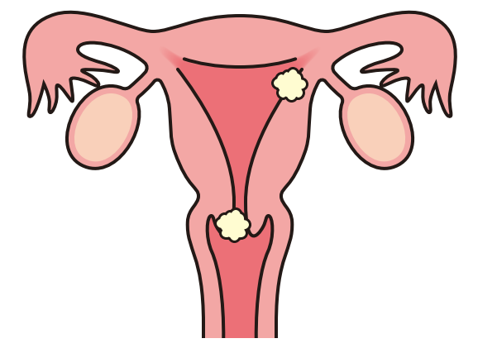
子宮がんには、2種類あります。
けい
＜子宮頸がんと子宮体がんの違い＞
 | 子宮頸がん | 子宮体がん (子宮内膜がん)
発生部位 | 子宮の入り口の 子宮頸部 | 胎児を育てる 子宮体部の 内側にある子宮内膜
発症年齢 | 20代後半から多くなり、 40代以降は横ばい。 | 40代から多くなり、 50～60代で 最も多くなる。
主な 発生原因 | ヒトパピローマウイルス (Human Papilloma- virus：HPV)の感染 | エストロゲン (女性ホルモン)の 長期的な刺激
卵管
子宮体がん
けい
子宮体部
けい
卵巣
けい
子宮頸部
けい
子宮頸がん
腟
国立がん研究センターがん情報サービス
子宮頸がん
https://ganjoho.jp/public/cancer/cervix_uteri/index.html (Accessed Mar. 30, 2022)
子宮体がん(子宮内膜がん)
https://ganjoho.jp/public/cancer/corpus_uteri/index.html (Accessed Mar. 30, 2022)
GRD22SS0027

Slide 5

子宮体がん
(子宮頸がんの検診とは別の検診が必要)
けい
子宮体部の内膜から発生するがんです。
子宮頸部から発生する子宮頸がんとは異なります。
エストロゲンの長期的な刺激と関連しています。
50～60代で最も多くみられます。
初期症状として不正出血が
みられることが多いです。
子宮体がん
(子宮内膜がん)
け い
けい
国立がん研究センターがん情報サービス 子宮体がん(子宮内膜がん)
https://ganjoho.jp/public/cancer/corpus_uteri/index.html (Accessed Mar. 30, 2022)
GRD22SS0027

Slide 6

子宮頸がんを取り巻く日本の現状は？
けい
1日に 約10人 が
子宮頸がんで亡くなっています¹⁾。
けい
日本女性の約73人に1人が
子宮頸がんを発症しています²⁾。
30～40代が罹患のピークになっています¹⁾。
罹患者の多くは、治療により
妊孕性を喪失しています¹⁾。
2000年以降、
増加し続けています³⁾。
けい
りかん
りかん
にんようせい
1) 川名 敬. 感染炎症免疫. 2016; 46: 274-281.
2) 日本医師会 知っておきたいがん検診 子宮頸がん検診 子宮頸がんとは？
https://www.med.or.jp/forest/gankenshin/type/cervix/what/ (Accessed Mar. 30, 2022)
3) 国立がん研究センターがん情報サービス「がん統計」(全国がん罹患モニタリング集計(MCIJ))全国推計値：がん罹患データ(1975年〜2015年)
https://ganjoho.jp/reg_stat/statistics/dl/index.html (Accessed Mar. 30, 2022)
GRD22SS0027

Slide 7

日本では、毎年約2,900人もの女性の命が、
子宮頸がんによって奪われつづけています。
けい
けい
年間約10,000人が子宮頸がんを発症し¹⁾、
毎年、約2,900人 の女性が
子宮頸がんで亡くなっています²⁾。
けい
1) 国立がん研究センターがん情報サービス「がん統計」(全国がん登録)全国がん罹患データ(2016年～2018年)
https://ganjoho.jp/reg_stat/statistics/data/dl/index.html (Accessed Mar.30, 2022)
2) 国立がん研究センターがん情報サービス「がん統計」(厚生労働省人口動態統計)全国がん死亡データ(1958年～2020年)
https://ganjoho.jp/reg_stat/statistics/data/dl/index.html (Accessed Mar. 30, 2022)
GRD22SS0027

Slide 8
20代～30代の子宮頸がんが増えています。
けい
けい
子宮頸がんは、20代～30代の女性でも発症します。
その発症率は、25歳以上で増加傾向にあります。
けい
＜20代～30代女性の子宮頸がん発症率(10万人あたり)＞
診断年 | 20～24歳 | 25～29歳 | 30～34歳 | 35～39歳
1990年 | 0.6 | 4.1 | 10.1 | 16.0
2015年 | 0.5 | 7.3 | 21.4 | 25.0
国立がん研究センターがん情報サービス「がん統計」(全国がん罹患モニタリング集計(MCIJ))全国推計値：がん罹患データ(1975年～2015年) より作図https://ganjoho.jp/reg_stat/statistics/data/dl/index.html (Accessed Mar. 30, 2022)
GRD22SS0027

Slide 9
学業、仕事、恋愛、結婚、出産、育児など、女性の人生に大きな影響を与える可能性があるのが子宮頸がんです。
けい
けい
女性の「出産年齢」と子宮頸がんの「発症年齢」は20～30歳代で重なります。
子宮頸がんは、出産年齢期の20〜40歳代の女性に多いがんです。
けい
＜日本人女性の出産年齢と子宮頸がん年齢別発症率(2018年)＞
（人）
（人）
出生数
発症率(対人口10万人)
発症率
出生数
厚生労働省 平成30年(2018)人口動態統計(確定数) 母の年齢(５歳階級)・出生順位別にみた出生数 より作図
https://www.mhlw.go.jp/toukei/saikin/hw/jinkou/kakutei18/ (Accessed Mar. 30, 2022)
国立がん研究センターがん情報サービス「がん統計」(全国がん登録) 全国がん罹患データ(2016年～2018年) より作図
https://ganjoho.jp/reg_stat/statistics/dl/index.html (Accessed Mar. 30, 2022)
GRD22SS0027

Slide 10
早期に発見ができれば、子宮を守ることもできます。
けい
子宮頸がん治療は、がんの病期や年齢、合併症の有無など、
患者さんそれぞれの病状に応じて選択されます。
前がん
病変
Ⅰ期
Ⅱ期
Ⅲ期
Ⅳ期
けい
けい
ちつへき
ぼうこう
がんが子宮頸部のみに 認められ、ほかに広がっていない(子宮体部への浸潤[広がり]は考えない)
がんが子宮頸部を超えて 広がっているが、腟壁の下1/3または骨盤壁には達していないもの
がんの浸潤が腟壁の下1/3まで達するもの、または骨盤壁にまで達するもの、または水腎症や 無機能腎症の原因となっているもの、または骨盤リンパ節や 傍大動脈リンパ節に転移が認められるもの
がんが膀胱または直腸の粘膜にも広がっているか、小骨盤腔を超えて広がるもの
ちつへき
こつばんへき
こつばんへき
しょうこつばんくう
この時期に発見できれば、子宮を温存する治療ができ、
治療後の妊娠や出産も可能です。
日本産科婦人科学会・日本病理学会・日本医学放射線学会・日本放射線腫瘍学会 編. 子宮頸癌取扱い規約 臨床編 第4版 2020年12月
GRD22SS0027

Slide 11
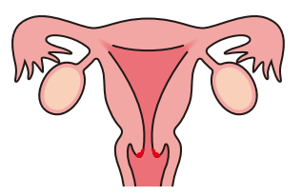
早期に発見できれば、その後の妊娠、
出産の可能性を残すことができます。
けい
えんすい
子宮頸がんは前がん病変(異形成・上皮内がん)の段階で発見できれば、「円錐切除術」によって取り除くことで、子宮が温存でき、その後の妊娠や出産の可能性を残すことができます。
現に、年間10,000人の女性が、円錐切除術を受けています^{１)}。
えんすい
えんすい
円錐切除術
卵管
レーザーや高周波ループなどを使用してがんのできているところを含めて子宮頸部の一部を円錐状に切除する方法です。
開腹せずに腟から行い、15～30分ほどで終了します。
けい
えんすい
卵巣
切除範囲
がん
1) 日本産科婦人科学会 婦人科腫瘍委員会報告 2014年度患者年報
GRD22SS0027

Slide 12
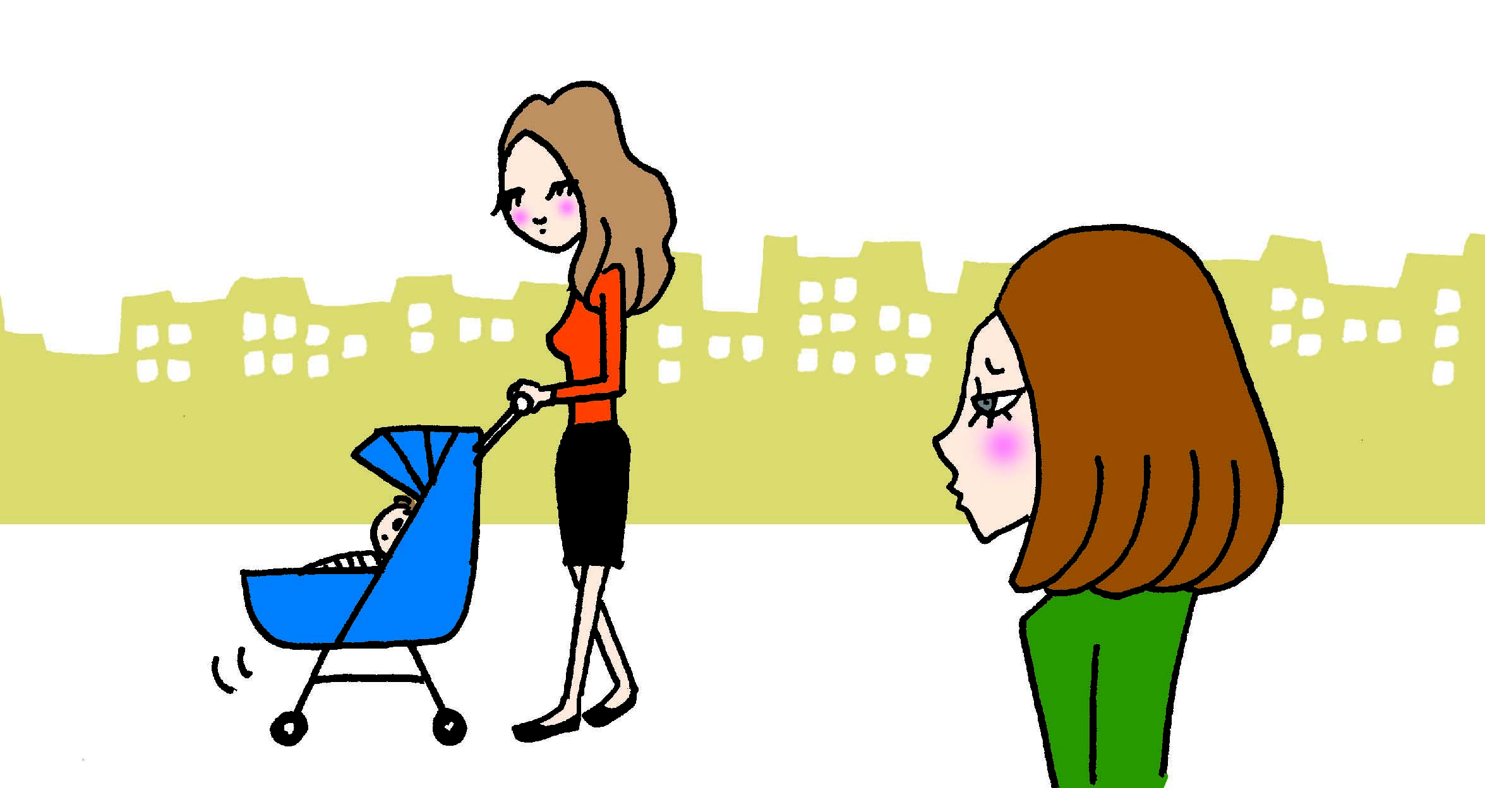

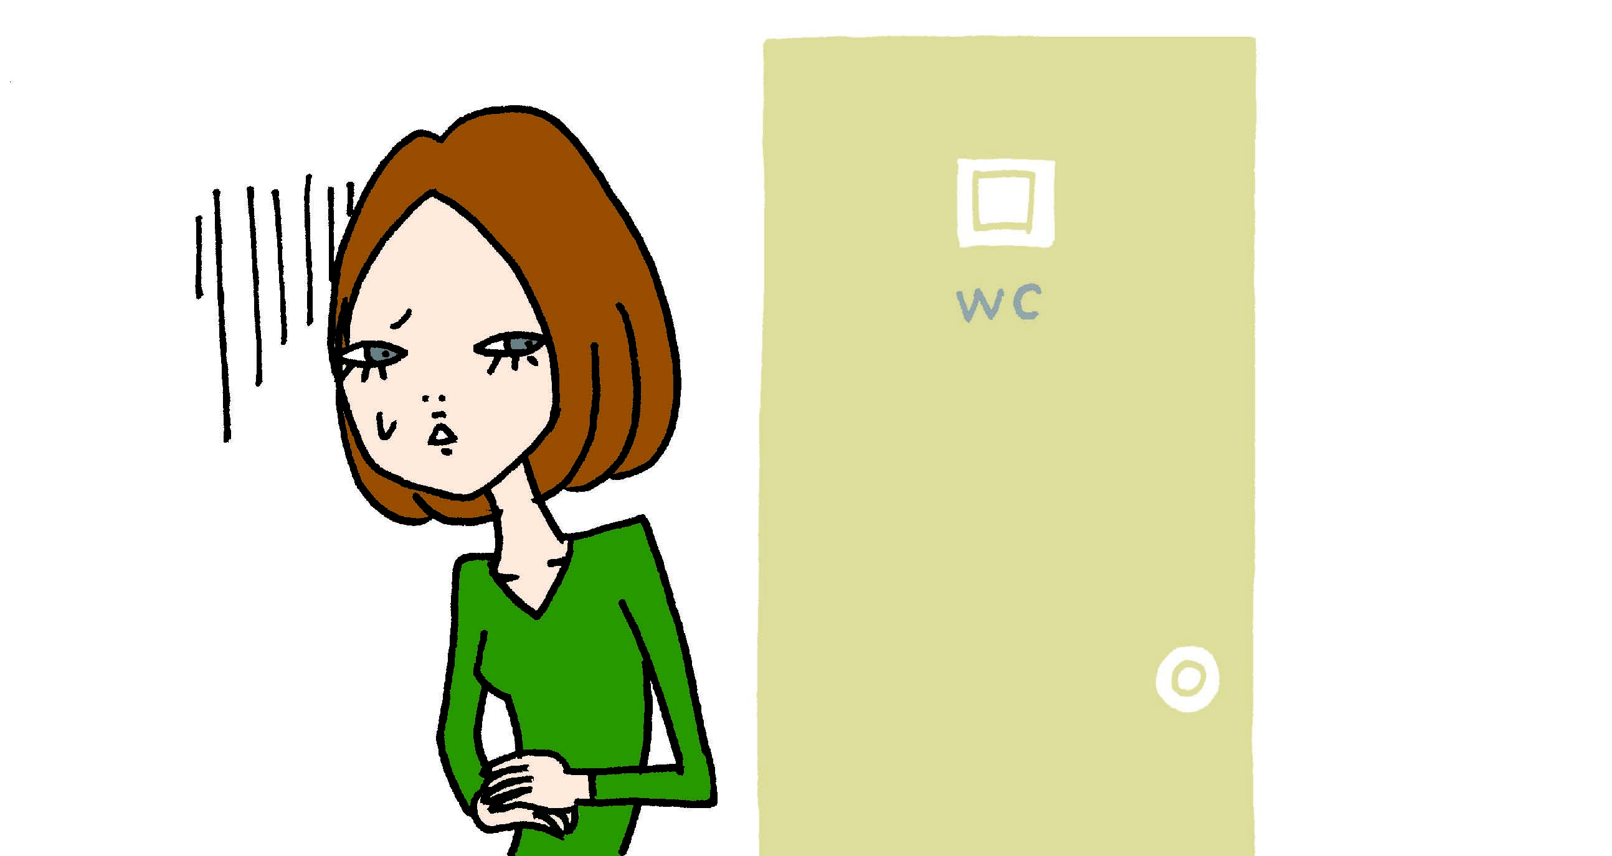
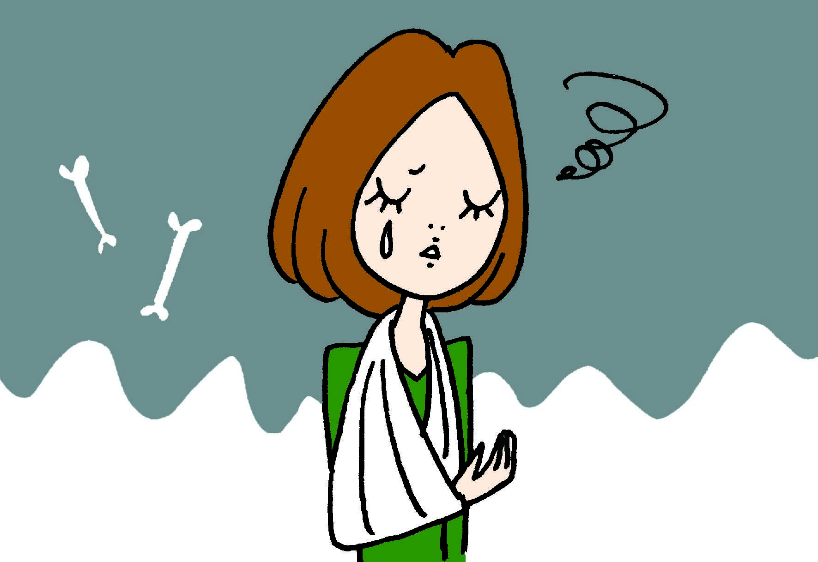

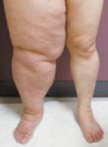
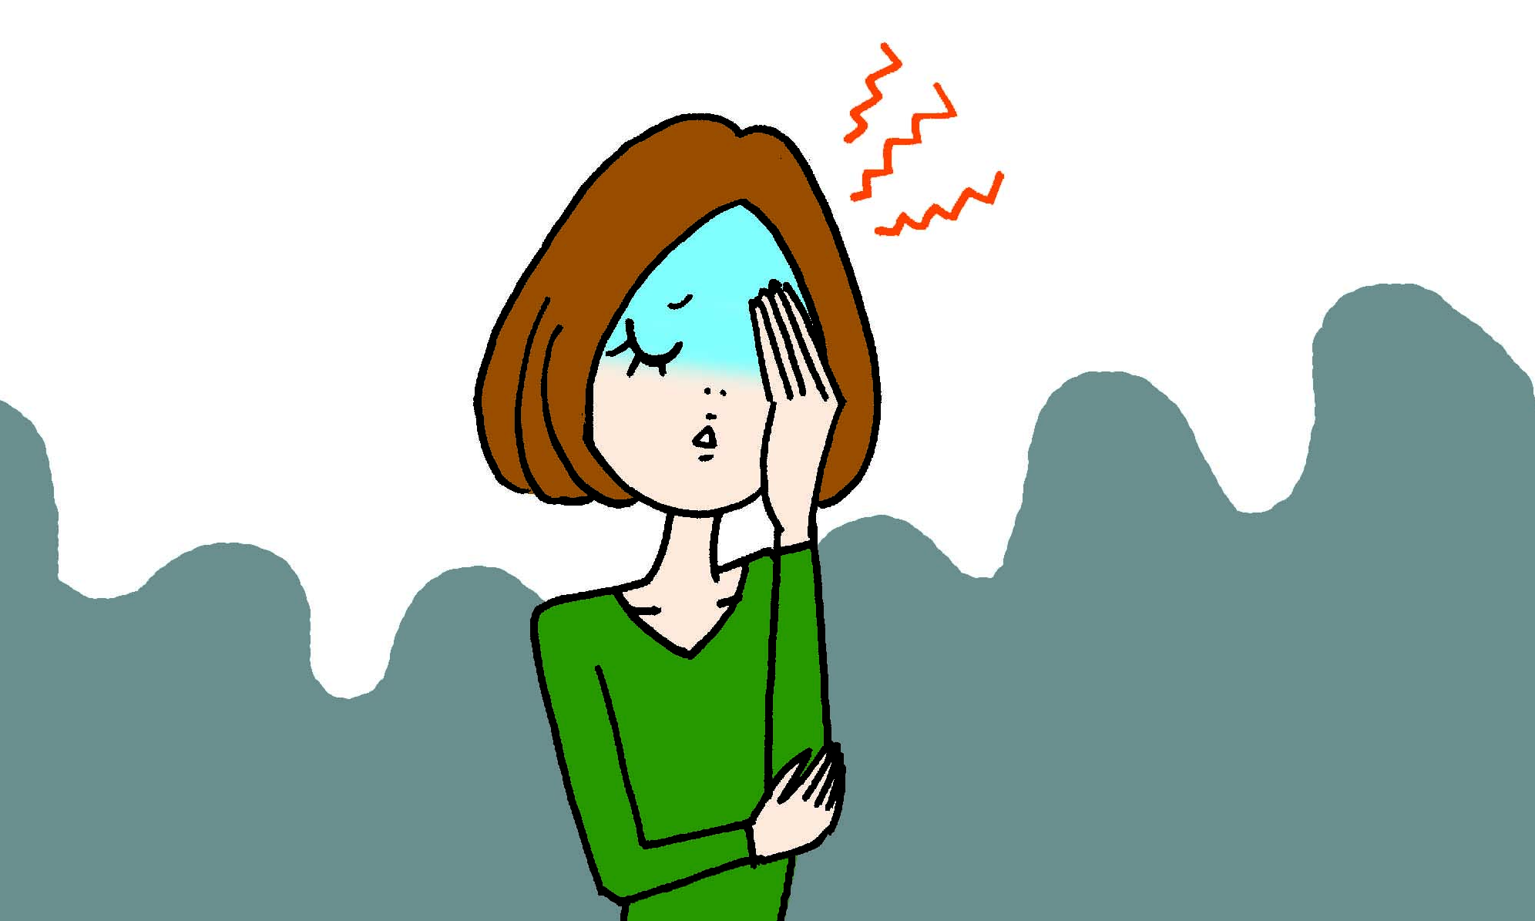
がんが進行してしまうと、子宮の一部の切除にとどまらない
ため、治療による影響が大きくなる可能性があります。
[例] 広汎子宮全摘出術の後遺症
にんようせい
妊孕性の喪失
性生活の悩み
排尿・排便障害
妊娠できなくなる。
腟の乾燥感、なめらかさの低下、性交時の痛み。
腟が狭くなる、短くなるなど。
尿が出にくくなる、尿がたまっていても尿意を感じない。
尿が漏れる、便秘、便が出にくいなど。
卵巣欠落症候群
骨粗鬆症リスクの増加
転移・再発の可能性
リンパ浮腫
ほてり、肩こり、発汗、動悸、イライラなどの
更年期障害のような症状
(特に若い年齢では症状が強くなる) 。
リンパの流れがとどこおり、下半身がむくむ。
資料提供：
学校法人後藤学園附属
リンパ浮腫研究所
国立がん研究センターがん対策情報センター 患者必携 子宮・卵巣のがんの療養情報
日本婦人科腫瘍学会編 患者さんとご家族のための子宮頸がん・子宮体がん・卵巣がん 治療ガイドラインの解説 金原出版 より作成
GRD22SS0027

Slide 13





「子宮頸がん」の原因は、ヒトパピローマウイルス(HPV)です。
けい
HPVに感染すること自体はめずらしくありません。誰でも感染する可能性があります。
通常は性交渉により感染しますが、感染しただけでは自覚症状はありません。
どの型に感染するかは予測できません。
ヒトパピローマウイルス(HPV)には
200種類以上の「型」があります
がんを引き起こす可能性がある
ヒトパピローマウイルス(HPV)
高リスク型 (15種類程度)
けい
子宮頸がんの原因となるHPVの代表
Human Papillomavirus
ヒトパピローマウイルス
HPV 型
HPV 型
GRD22SS0027

Slide 14

子宮頸がんの原因は、ごくありふれたウイルスです。
けい
けい
子宮頸がんの原因は、ヒトパピローマウイルス(HPV)という、ごくありふれた
ウイルスです¹⁾。
感染しても多くの場合ウイルスは自然に排出されますが、長く感染が続いた
場合、がんになることがあります¹⁾ 。
子宮頸がんの患者さんの90%以上でみつかります¹⁾ 。
けい
Human Papillomavirus
ヒトパピローマウイルス
＜性行為を行う女性のHPV感染率＞
海外の報告では、異性との性経験のある女性の84.6%が
一生に一度はHPVに感染すると推計されています^{2）}。
1) 厚生労働省 HPVワクチンに関するQ&A
https://www.mhlw.go.jp/stf/seisakunitsuite/bunya/kenkou/hpv_qa.html (Accessed Mar. 30, 2022)
2) Chesson HW et al. Sex Transm Dis. 2014; 41: 660-664.
GRD22SS0027

Slide 15
子宮頸がんの約65％はHPV16型と18型が原因です。
けい
HPV16型と18型が感染した病変は、他のハイリスク型と比較して進行が早いといわれて います¹⁾。
子宮頸がんを発症した日本人女性のうち、20代の87.3～92.9％、 30代の82.5～87.0％でHPV16、18型がみつかっています。
けい
けい
＜子宮頸がんにおける16、18型の占める割合²⁾＞
(%)
1) Khan MJ et al. J Natl Cancer Inst. 2005; 97: 1072-1079.
2) Onuki M et al. Cancer Sci. 2020; 111: 2546-2557. より作図
GRD22SS0027

Slide 16
どうしてウイルス感染から子宮頸がんになるの？
けい
HPVに感染しても、多くの場合、免疫力によってウイルスは体から排除されます。
しかし、この機能がうまく働かずに、長い間感染が続いた場合に、数年かけて がん細胞へと進行することがあります。
高リスク型
HPVに感染
一部は
感染が持続
この段階では細胞に異常が生じていても
自覚症状はない
正常細胞
前がん病変
がん細胞
多くの場合
自然に排除される
ウイルスが
排除されれば
正常に戻る
がんに進まない
ものもある
笹川 寿之. 臨床と微生物. 2009; 36: 55-62. より作図
GRD22SS0027

Slide 17
「子宮頸がん」は、初期にはほとんど症状があらわれません。
けい
初期には症状がほとんどあらわれず、気づいたときにはすでに進行していた、 というケースも少なくありません。
早めに受診することで早期発見につながる症状
性交渉のときに出血する
生理に関係のない出血がある
普段と違うおりものが増える
月経血の量が増える
国立がん研究センターがん情報サービス 子宮頸がん 子宮頸がんについて
https://ganjoho.jp/public/cancer/cervix_uteri/about.html (Accessed Mar. 30, 2022)
GRD22SS0027

Slide 18
子宮頸がんの予防手段はあるの？
けい
けい
ワクチンによる予防接種と子宮頸がん検診というふたつの手段が有効です＊ 。
1次予防
2次予防
けい
HPVワクチン
感染そのものを防ぐ
子宮頸がん検診
がんになる前の細胞を見つけたり、
治療可能な早期のがんを見つける
高リスク型
HPVに感染
一部は
感染が持続
この段階では細胞に異常が生じていても
自覚症状はない
正常細胞
前がん病変
がん細胞
＊：ワクチンは含有する型に対して有効です。検診はすべてのがんを防ぐわけではありません。
笹川 寿之. 臨床と微生物. 2009; 36: 55-62. より作図
厚生労働省 HPVワクチンに関するQ&A
https://www.mhlw.go.jp/stf/seisakunitsuite/bunya/kenkou/hpv_qa.html (Accessed Mar. 30, 2022)
GRD22SS0027

Slide 19


がんの1次予防と2次予防とは？
がん対策では、がんにならないための1次予防に重点が置かれています。
1次予防
2次予防
とりで
がん対策の第1の砦
がんの早期発見、がん検診
生活習慣
喫煙、飲酒、運動、体型、食生活
がん検診
市町村の事業、
職域におけるがん検診
感染症対策
HPV、肝炎ウイルス、
ヘリコバクター・ピロリ等
HPVワクチン接種
けい
子宮頸がん検診
厚生労働省 平成30年3月9日 閣議決定 がん対策推進基本計画(第3期) より作成
https://www.mhlw.go.jp/file/06-Seisakujouhou-10900000-Kenkoukyoku/0000196975.pdf (Accessed Mar. 30, 2022)
GRD22SS0027

Slide 20





日本の子宮頸がん検診受診率は、
世界各国と比べて低い水準となっています。
けい
けい
＜世界各国の子宮頸がん検診受診率＞
(OECD加盟国における20～69歳の女性)
2019年(日本)あるいは直近のデータに基づく(数値は四捨五入して表示)
82%
80%
7
5%
75％
55%
44%
50%
アメリカ
ドイツ
イギリス
フランス
オーストラリア
韓国
日本
公益財団法人 がん研究振興財団 がんの統計 2021. より作図
厚生労働省 2019年 国民生活基礎調査の概況 より作図
https://www.mhlw.go.jp/toukei/saikin/hw/k-tyosa/k-tyosa19/dl/04.pdf (Accessed Mar. 30, 2022)
GRD22SS0027

Slide 21
国は「がん検診」を推奨しています。
がん検診
厚生労働省では、がん検診の受診率を50%以上とすることを目標に、がん検診を推奨しています。
がん検診を受けるには
お住まいの市町村では、健康増進法に基づいて、がん検診を実施しています。
ほとんどの市町村では、がん検診の費用の多くを公費で負担しており、
一部の自己負担でがん検診を受けることができます。
おつとめの職場や、加入する健康保険組合等でもがん検診を実施している場合が
ありますので、ご確認ください。
厚生労働省 がん検診
http://www.mhlw.go.jp/stf/seisakunitsuite/bunya/0000059490.html (Accessed Mar. 30, 2022)
GRD22SS0027

Slide 22

2年に1回、子宮頸がん検診を受けましょう。
けい
けい
子宮頸がん検診の内容
検査項目 | 対象者 | 受診間隔
問診、視診、子宮頸部の細胞診および内診 | 20歳以上 | 2年に1回
けい
産婦人科で受けることができ、1分～2分ほどですむ検査です。
一般的な検診は、ブラシやヘラなどで子宮頸部を優しくこすり、細胞を採取します。 ほとんど痛みは無く、短時間ですみます。
けい
細胞診採取器具
日本医師会 知っておきたいがん検診 子宮頸がん検診
https://www.med.or.jp/forest/gankenshin/type/cervix/checkup/ (Accessed Mar. 30, 2022)
GRD22SS0027

Slide 23




ヒトパピローマウイルス(HPV)は子宮頸がん以外の
病気の発症にも関係しています。
けい
けい
HPVは、子宮頸がん以外の病気も引き起こすことがあります。
高リスク型
低リスク型
HPV 型
HPV 型
HPV 型
HPV 型
外陰上皮内腫瘍
せんけい
尖圭コンジローマ
腟上皮内腫瘍
肛門がん
World Health Organization. International Agency for Research on Cancer.
IARC Monographs on the Evaluation of Carcinogenic Risks to Humans. Volume 90. Human Papillomaviruses. 2007.
Available at: http://monographs.iarc.fr/ENG/Monographs/vol90/index.php. (Accessed Mar. 30, 2022)
GRD22SS0027

Slide 24
外陰上皮内腫瘍と腟上皮内腫瘍は
主にHPV16、18型の感染によって起こります。
高リスク型
HPV 型
HPV 型
外陰上皮内腫瘍
外陰上皮内腫瘍は、外陰がんへ進行する可能性がある腫瘍で、HPV感染が主な原因です。
外陰がんは、女性器の外陰部にできるがんで、女性器がんの約4％を占めます^{１)}。
腟上皮内腫瘍
腟上皮内腫瘍は、腟がんへ進行する可能性がある腫瘍で、HPV感染が主な原因です。
腟がんは、女性器の腟にできるがんで、女性器がんの約1％を占めます²⁾。
1) 新倉 仁 他. 日産婦誌. 2009; 61: 77-83.
2) 国立がん研究センター希少がんセンター さまざまな希少がんの解説 腟がん
https://www.ncc.go.jp/jp/rcc/about/titugan/index.html (Accessed Mar. 30, 2022)
GRD22SS0027

Slide 25
尖圭コンジローマは主に
HPV6、11型の感染によって起こります。
せんけい
低リスク型
HPV 型
HPV 型
せんけい
尖圭コンジローマ
せんけい
尖圭コンジローマは、良性のイボが性器や肛門のまわりにできる病気です。
痛みやかゆみなどの症状はほとんどなく、さまざまな形状のイボができます。
大きくなるとカリフラワーやニワトリのトサカのような状態になることもあります。
再発しやすいといわれています。
高橋 聡 他. 日本臨牀. 2009; 67: 153-156.
GRD22SS0027

Slide 26
HPVワクチンの十分な効果を
得るためには、必ずワクチンを3回接種してください。
HPVワクチンは初回接種(1回目)、1～2ヵ月後(2回目)※、6ヵ月後(3回目)に、 通常、腕の筋肉へ注射します。
3回接種することで十分な予防効果が得られるため、3回目まできちんと接種してください。
＜接種スケジュール：初回接種、1～2ヵ月後、6ヵ月後＞
1
回目
2
回目
3
回目
初回接種
初回接種から
1～２ヵ月後※
初回接種から
6ヵ月後
また、十分な予防効果を得るために必ず同じ種類のワクチンを3回接種することが必要です。
※：2回目の接種間隔はHPVワクチンの種類によって異なります。
GRD22SS0027

Slide 27
HPVワクチンは100％
子宮頸がんを予防できるわけではありません。
けい
HPVワクチンを接種してもワクチンに含まれるHPV型以外のHPV感染
およびこれらによる病変発症の予防は期待できません。
接種前に感染しているHPVを排除したり、すでに生じた病変の進行予防効果は期待できません。
予防効果の持続期間は明確には設定されていません。
ガーダシル®、サーバリックス® インタビューフォーム
GRD22SS0027

Slide 28


HPVワクチン接種対象者 定期接種・キャッチアップ接種
HPVワクチンの積極的な勧奨の差し控えにより接種機会を逃した方に対して
公平な接種機会を確保することを目的にキャッチアップ接種が実施されます。
定期接種
キャッチアップ接種
小学校6年生～
高校1年生相当の女子
H9年度生まれ～
H17年度生まれの女子 9学年
(1997年4月2日～2006年4月1日生まれ)
小6
中１
中2
中3
高1
H17年度生
16/17歳
H16年度生
17/18歳
H15年度生
18/19歳
H14年度生19/20歳
H13年度生
20/21歳
H12年度生21/22歳
H11年度生22/23歳
H10年度生23/24歳
H9年度生24/25歳
2022年4月～
2025年3月までの
3年間
※ 3年間のキャッチアップ接種期間中に定期接種の対象から新たに外れる世代（H18、H19年度生まれ）についても、順次キャッチアップ接種の対象となります。
厚生労働省 2021年12月28日 「厚生科学審議会予防接種・ワクチン分科会におけるキャッチアップ接種に関する議論について」(事務連絡) より作成
https://www.mhlw.go.jp/content/000875153.pdf (Accessed Mar. 30, 2022)
GRD22SS0027

Slide 29


ワクチン接種後の症状に対する診療体制について
HPVワクチンの接種後に生じた症状については、より身近な地域において患者さんに 適切な診療を提供するため、各都道府県において協力医療機関が選定されています。
ワクチン接種後に気になる症状が出たときは、まずは接種を受けた医師やかかりつけの医師など地域の医療機関を受診してください。その際、必要に応じて、協力医療機関の受診について相談してください。
厚生労働省 HPVワクチンに関するQ&A 問4-1.
https://www.mhlw.go.jp/stf/seisakunitsuite/bunya/kenkou/hpv_qa.html#Q4-1 (Accessed Mar. 30, 2022)
GRD22SS0027

Slide 30

HPVワクチンに関する相談先一覧
接種後に、健康に異常があるとき
接種を行った医師・かかりつけの医師
HPVワクチン接種後に生じた症状の診療に関する協力医療機関
※協力医療機関の受診については、接種を行った医師またはかかりつけの医師にご相談ください
不安や疑問があるとき、困ったことがあるとき
お住まいの都道府県に設置された相談窓口
HPVワクチンを含む予防接種、インフルエンザ、性感染症、その他感染症全般についての相談
厚生労働省 感染症・予防接種相談窓口
予防接種による健康被害救済に関する相談
お住まいの市町村の予防接種担当部門
厚生労働省 リーフレット(受けた後版) HPVワクチンを受けたお子様と保護者の方へ
https://www.mhlw.go.jp/content/10900000/000901221.pdf (Accessed Mar. 30, 2022)
GRD22SS0027

Slide 31
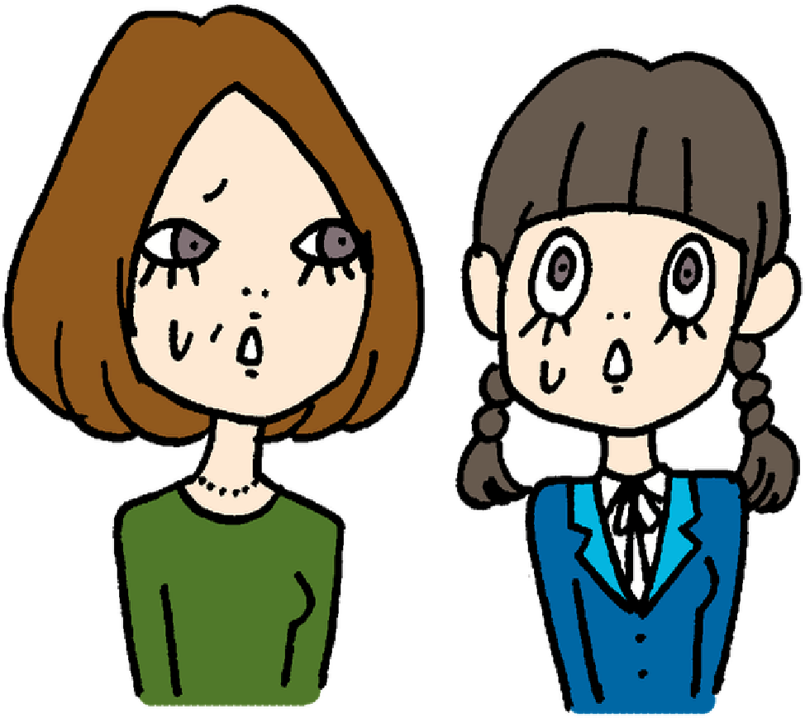
HPVワクチン接種後に報告されている「多様な症状」とは
ふずいいうんどう
HPVワクチン接種後に、広い範囲に広がる痛みや、手足の動かしにくさ、不随意運動(動かそうと思っていないのに体の一部が勝手に動いてしまうこと)等を中心とする「多様な症状」が起きたことが副反応疑い報告により 報告されています。
この症状は、何らかの身体症状はあるものの、画像検査や血液検査を受けた結果、その身体症状に合致する異常所見が見つからない状態である「機能性身体症状」であることが考えられています。 症状としては、➀知覚に関する症状(頭や腰、関節等の痛み、感覚が鈍い、しびれる、光に対する過敏など)、➁運動に関する症状(脱力、歩行困難、不随意運動など)、➂自律神経等に関する症状(倦怠感、めまい、睡眠障害、月経異常など)、➃認知機能に関する症状(記憶障害、学習意欲の低下、計算障害、集中力の低下など)など様々な症状が報告されています。
なお、「HPVワクチン接種後の局所の疼痛や不安等が機能性身体症状を起こすきっかけとなったことは否定できないが、接種後１か月以上経過してから発症している人は、接種との因果関係を疑う根拠に乏しい」と専門家により評価されています。
また、HPVワクチンの接種歴のない方においても、HPVワクチン接種後に報告されている症状と同様の「多様な症状」を有する方が一定数存在したことが明らかとなっています。
このような「多様な症状」の報告を受け、様々な調査研究が行われていますが、「ワクチン接種との因果関係がある」という証明はされていません。
厚生労働省 HPVワクチンに関するQ&A 問2-13.
https://www.mhlw.go.jp/stf/seisakunitsuite/bunya/kenkou/hpv_qa.html#Q2-13 (Accessed Mar. 30, 2022)
GRD22SS0027

Slide 32
予防接種対象者への積極的な勧奨が差し控えられていた理由
平成25(2013)年4月にHPVワクチンが定期接種化されてから、接種部位以外の体の 広い範囲で持続する疼痛等が報告されました。 これを受けて、HPVワクチンの副反応について、平成25(2013)年6月14日に開催された専門家の会議において、これまでに収集された医学的情報をもとに分析・評価され、ワクチン接種の効果と比較した上で、 定期接種を中止するほどリスクが高いとは評価されませんでした。
その会議では、接種部位以外の体の広い範囲で持続する疼痛の副反応症例等について十分に情報提供できない状況にあることから、接種希望者の接種機会は確保しつつ、適切な情報提供ができるまでの間は、積極的な勧奨を一時的に差し控えるべきとされました。
厚生労働省 HPVワクチンに関するQ&A 問3-1.
https://www.mhlw.go.jp/stf/seisakunitsuite/bunya/kenkou/hpv_qa.html#Q3-1 (Accessed Mar. 30, 2022)
GRD22SS0027

Slide 33
予防接種対象者への
積極的な勧奨が差し控えられている状態が終了した理由
HPVワクチンの接種については、専門家の会議において継続的に議論されてきました。令和3(2021)年11月12日に開催された会議において、安全性について特段の懸念が認められないことが確認され、接種による有効性が副反応のリスクを明らかに上回ると認められました。 また、引き続きHPVワクチンの安全性の評価を行っていくこと、接種後に生じた症状の診療に係る協力医療機関の診療実態の継続的な把握や体制強化を行っていくこと、都道府県や地域の医療機関等の関係機関の連携を強化し地域の支援体制を充実させていくこと、ワクチンについての情報提供を充実させていくことなどを進め、積極的な勧奨を差し控えている状態を終了させることが妥当であると判断されました。
こうした専門家の意見を踏まえ、令和3(2021)年11月26日に差し控えの状態を終了させることとなり、基本的に令和4(2022)年4月から個別の勧奨(個別に接種のお知らせを送る取組)を順次行うことになりました
厚生労働省 HPVワクチンに関するQ&A 問3-2.
https://www.mhlw.go.jp/stf/seisakunitsuite/bunya/kenkou/hpv_qa.html#Q3-2 (Accessed Mar. 30, 2022)
GRD22SS0027

Slide 34
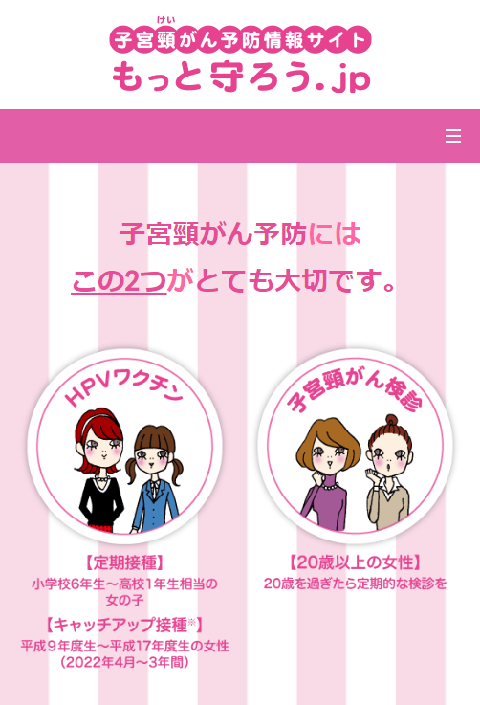


子宮頸がんについて詳しく紹介したホームページがあります。
けい
HPVワクチンを接種したいと思っても、実際にどうすればいいか、
不安なことが多いと思います。
「もっと守ろう.jp」では、子宮頸がんについての詳しい解説から、医療機関でHPVワクチンを接種するための具体的な方法まで詳しく紹介しています。
けい
「子宮頸がん」の
予防接種を受けたいけど、
どうすればいいの？
予防接種を
受けるための病院は
どうやって探せばいいの？
けい
もっと守ろう.jp
https://www.shikyukeigan-yobo.jp/
GRD22SS0027

Slide 35

講師用スライド 子宮頸がん予防のために 2022年6月作成
GRD22SS0027
本スライド中でご紹介した製品のご使用にあたっては、
あらかじめ各電子添文をご参照ください。
本スライドを無断で利用・複写・転載することは
禁止されていますのでご注意ください。
GRD22SS0027

